Slide 1
SAMARQAND VILOYATI XALQ TA’LIMI XODIMLARINI QAYTA TAYYORLASH VA ULARNING MALAKASINI OSHIRISH HUDUDIY MARKAZI
Mavzu: “CMS platformasi”ning
imkoniyatlari
Maruzachi: Doniyor Habibulloyev
Sa’dulloyevich
Samarqand-2021

Slide 2
Cms platformasi vazifasiga ko‘ra 2 turga bo‘linadi.
Yuqori ixtisoslashgan-Bu tizim alohida imkoniyatlarga ega bo‘lib maxsus belgilangan vazifani hal etish uchun mo‘ljallangan platformalar.
Universal-Turli vazifalarni hal etish uchun mo‘ljallangan platformalar.

Slide 3

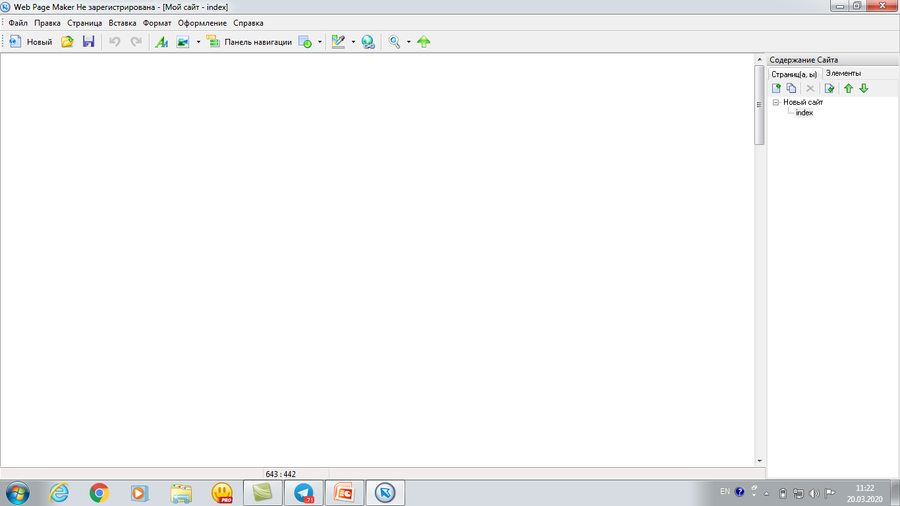
Wordpress platformasi
WordPress bu — kontentlarni boshqarish tizimi hisoblanib(CMS), PHP dasturlash tilida tuzilgan, qo’shimchasiga CSS stillari, JS kodlari, HTML teglari ham ishlatilgan. Bu CMS asosan blog saytlar tuzish uchun ishlatiladi, lekin hozirgi kunda istalgan murakkablikdagi saytlarni ham tuzish mumkin.

Slide 4

Wordpress platformasi
Sarlavha satri
Menyular satri
Uskunalar paneli
WordPress tizimi tez-tez yangilanib turadi va har bir yangilanish ma’lum bir qo’shimcha funksiyalar yaratilishiga sabab bo’ladi, undan tashqari xatoliklar ham to’g’irlanadi.
Bu CMS’ning yaxshi tomoni shundaki, admin paneli juda qulay va tushunarlidir. Biroz til (rus yoki ingliz tili)ni bilgan holda o’zingiz titkilab o’rganib olishingiz ham mumkin.
WordPress’da sayt qilish uchun biror shablon tanlanadi va shu shablon asosida sayt tuziladi, shablonlar topish muammo emas, chunki bu CMS shablonlari juda ko’p va rang barangdir.

Slide 5
Wordpress platformasi shablonlari
Shablonlar ham 2 xil bo’ladi, pullik va bepul. Agar qandaydir murakkab sayt yoki daromadli sayt qilmoqchi bo’lsangiz, albatta pullik shablonni tanlashingiz maqsadga muvofiq bo’ladi, chunki pullik shablonlarni ishlatkaningizda, qandaydir muammoga uchrasangiz, shablon tuzuvchilari sizga bu muammoni yechib berishadi, ya’ni qo’llab quvvatlash hizmati mavjud.

Slide 6
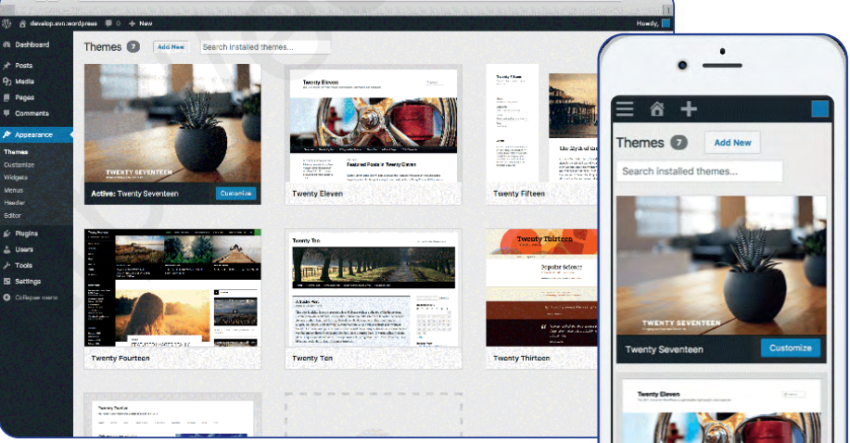
Wordpress platformasi shablonlari
Sahifaga rasm joylashtrish
Sahifaga tugmalar joylashtirish
Sahifaga geometrik shaklarni chizish

Slide 7
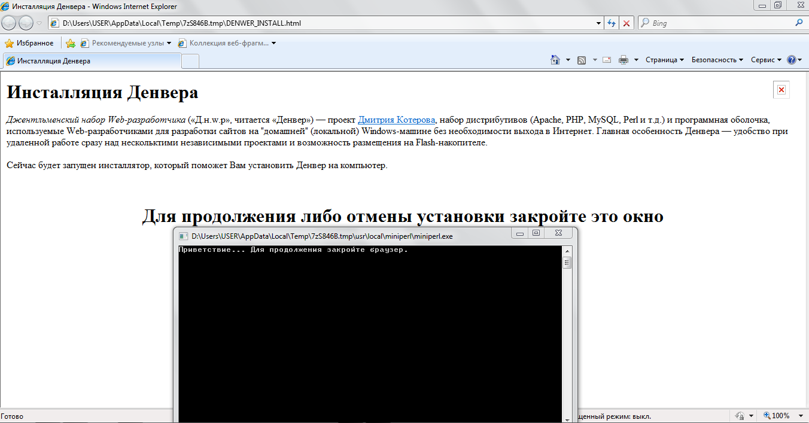
Denwerni o‘rnatish
Saytimizni avval kompyuterda yaratishni o‘rganib olamiz. Yani wordpressni urganish uchun bizga kompyuterda saytimizni qilishimiz uchun denwer dasturini urnatib olishimiz kerak buladi. Denwer degani lokalni set degan ma’noni bildiradi va ushanga wordpresni o’rnatib sayt yaratishni urganamiz. Birinchi biz birdan internetda ishlab sayt qilsak ham buladi lekin internet sekin ishlashi mumkinligini hisobga olgan holda birinchi navbatda uzimizni kompyuterimizda saytni tayyorlab olamiz. Xo‘sh denwer dasturini urnatishni boshlaymiz.

Slide 8
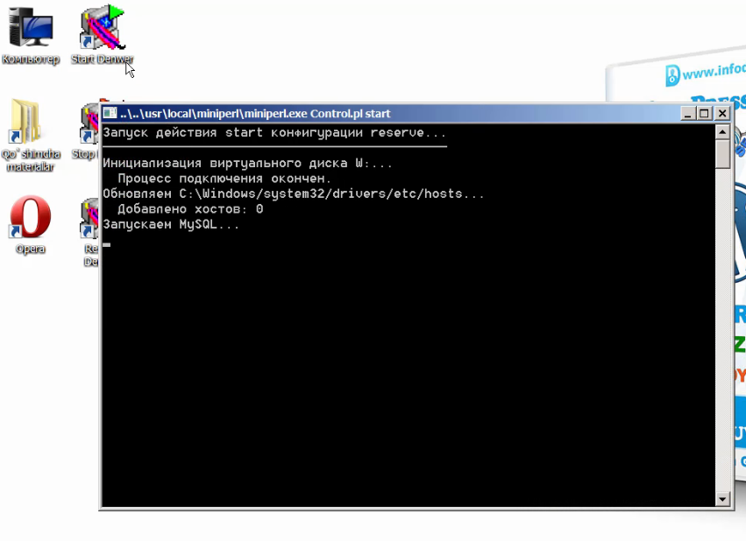
Denwerni o‘rnatish
Birinchi bulib biz denwerni ishga tushirib olamiz, xuddi mana shunday qilib

Slide 9
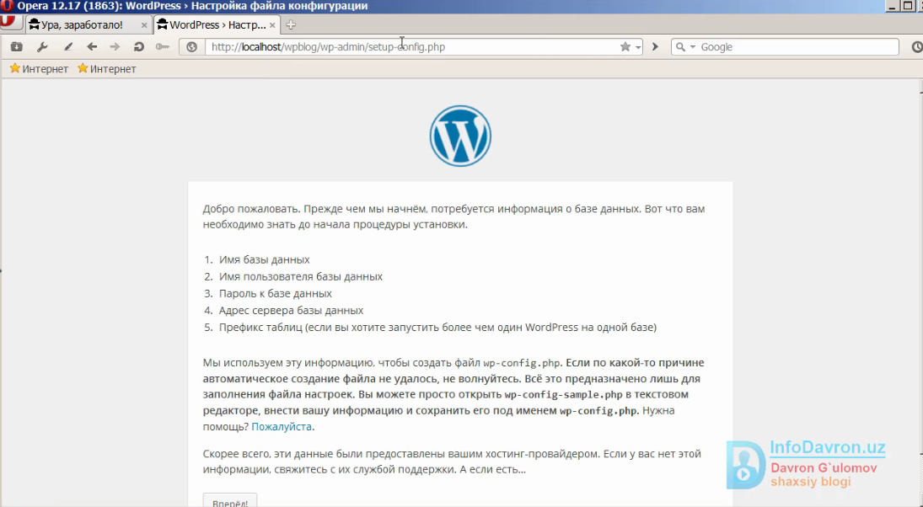
Wordpressni o‘rnatish

Slide 10
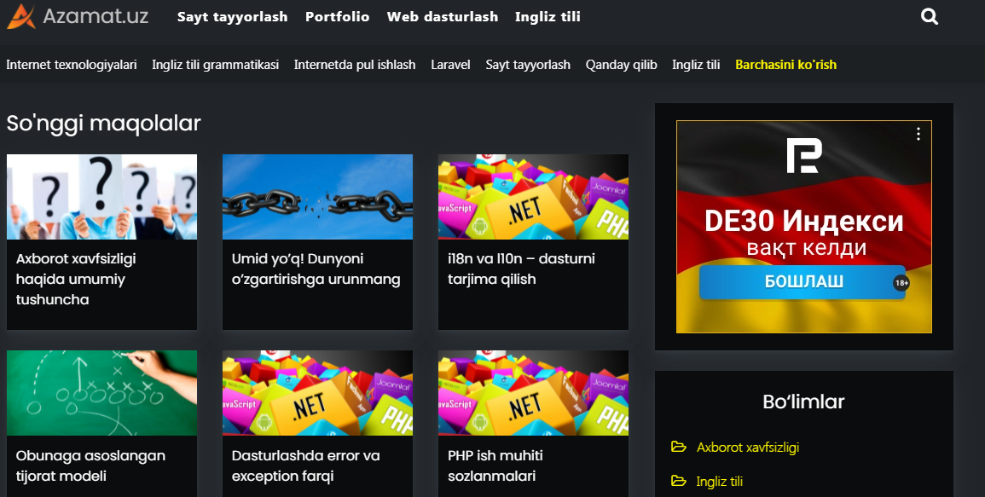
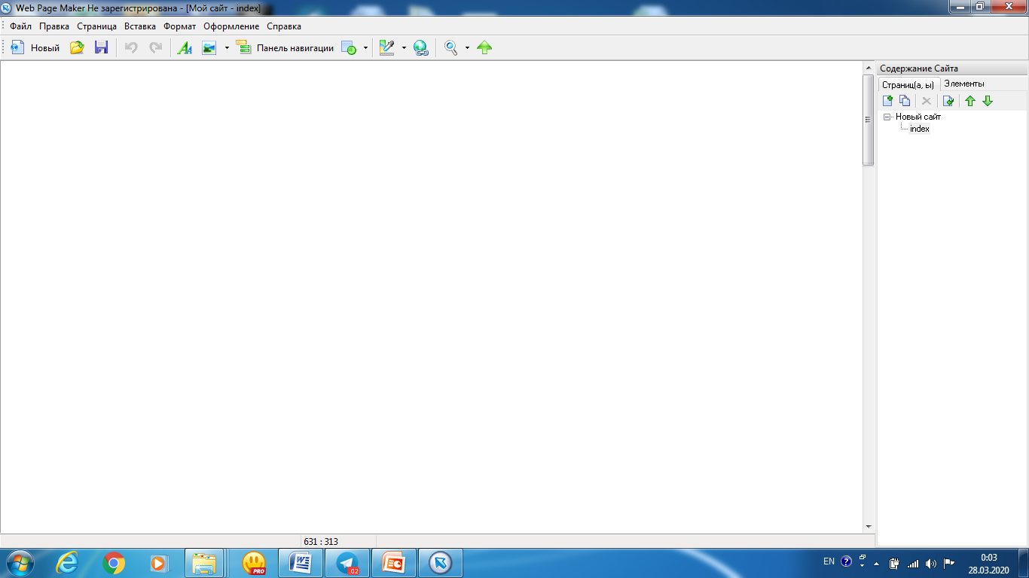
Wordpress platformasi tayyorlangan saytlar
Sahifaga gipersilka o‘rnatish
Sahifani ko‘rish

Slide 11
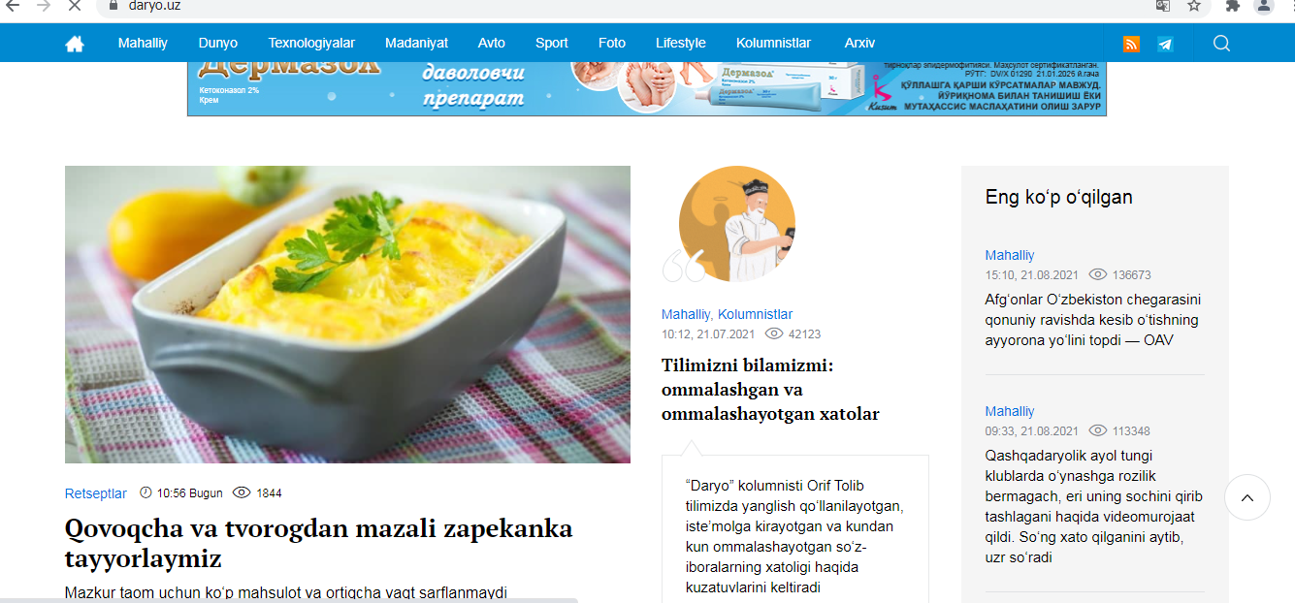
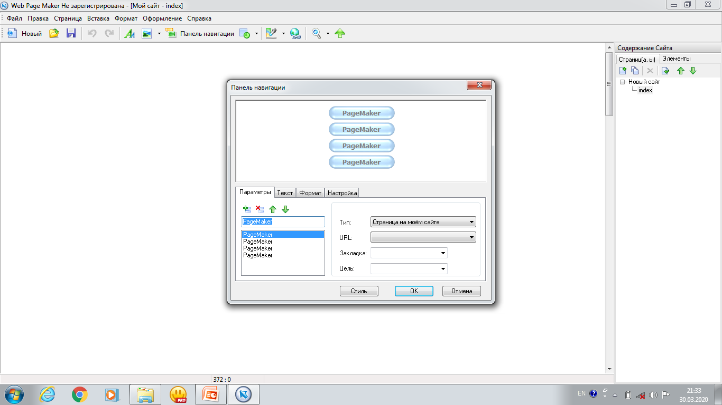
Elektron kontentga tugmalar o‘rnatish uskunalar panelidan «Панель навигации» buyrug‘ining «параметры» bo‘limi
Mavzu: Pedagogik faoliyatda elektron ta’lim kontentini yaratish
Tigmalar tartibini
o‘zgartitish
Tugmalarga
gipersilkalar
o‘rnatish
Tugmalarni qo‘shish va o‘chirish

Slide 12


E’tiboringiz uchun
rahmat!!!

